Slide 1
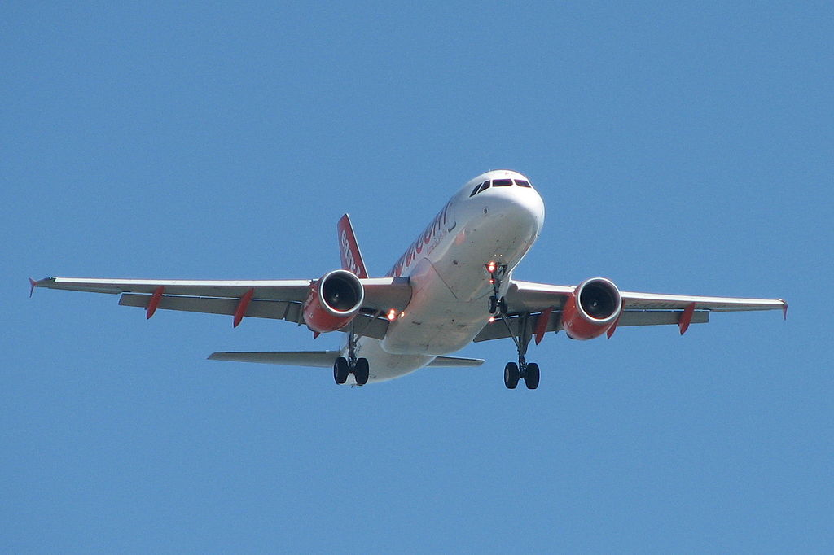
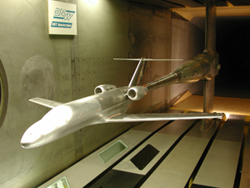
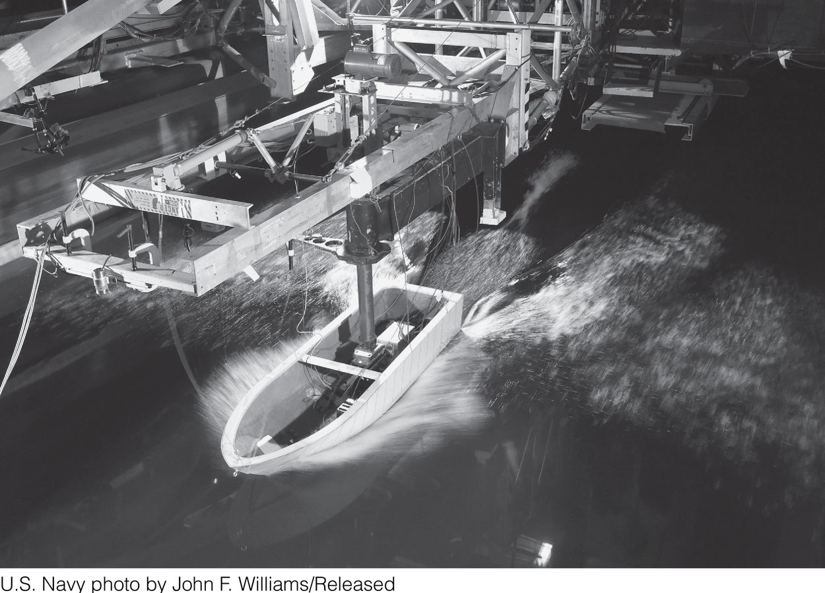
23 – Similaritetslover
TPS200 – Fluidmekanikk 1: Innføring
25-04-2022 – EFM 8.4 – 8.9 + MFMo Similarity & Scaling
Modelltesting: Hvordan kan vi finne drag
og løft på et fullskala fly ved å måle dette på et lite modellfly i vindtunnel?
Hvordan kan man relatere resultater fra modellforsøk i liten (ev. stor) skala til virkninger på en prototyp i full skala?

Slide 2
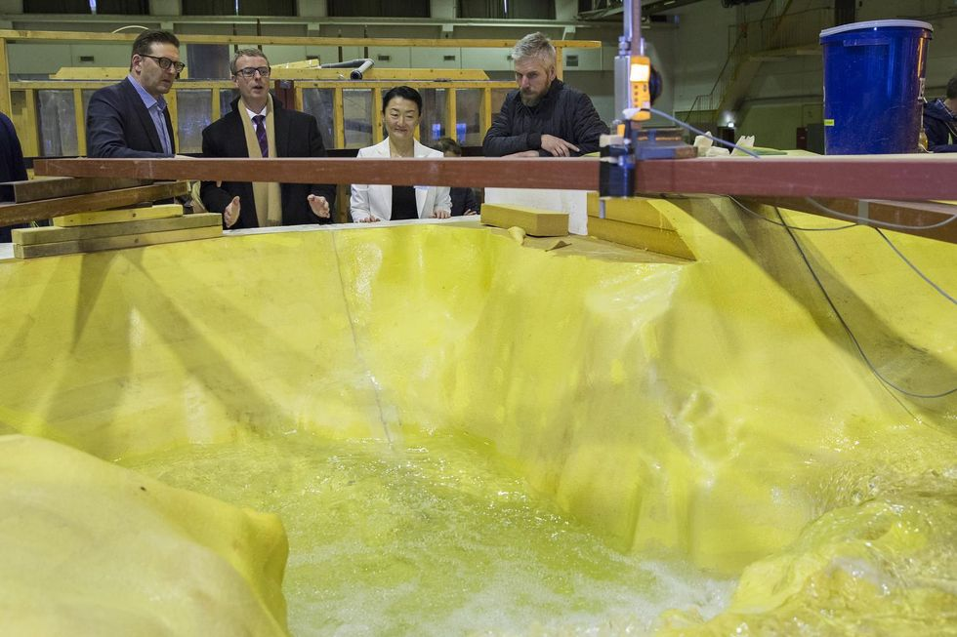
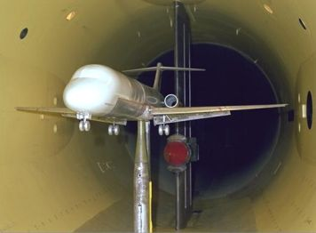
Similaritet – introduksjon
Hvordan kan man relatere resultater fra modellforsøk i liten (ev. stor) skala til virkninger på en prototyp i full skala?
  Holder det at modellen er korrekt skalert?
  Bør strømningshastighetene være de samme for modell og for prototyp?
  Kan et trykk man måler i modellen overføres til prototypen uten videre?
Vassdragslaboratoriet – NTNU (fra Adressa)
Vindtunnel – Wikipedia

Slide 3
Similaritet – introduksjon
Hvordan kan man relatere resultater fra modellforsøk i liten (ev. stor) skala til virkninger på en prototyp i full skala?
  Holder det at modellen er korrekt skalert?
  Bør strømningshastighetene være de samme for modell og for prototyp?
  Kan et trykk man måler i modellen overføres til prototypen uten videre?
Vassdragslaboratoriet – NTNU (fra Adressa)
Vindtunnel – Wikipedia
For å oppnå similaritet må som regel dimensjonsløse størrelser som Reynoldstallet
være det samme i modellen som i virkeligheten.

Slide 4
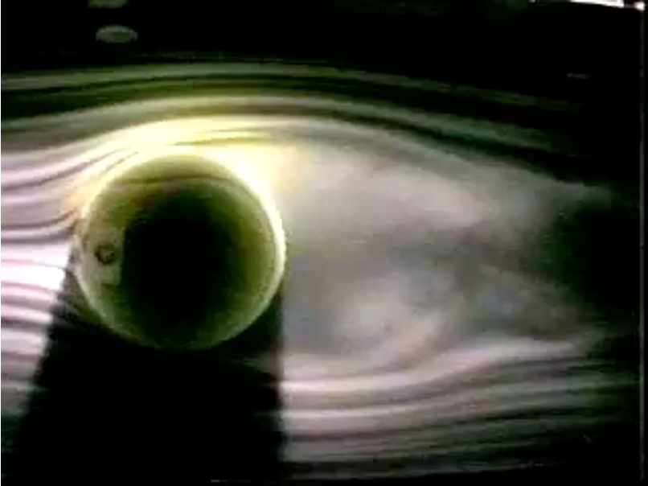

Oppgave: Vi vil måle dragkreftene på en tennisball i en vindtunnel, men vi får ikke til de samme hastighetene som i virkeligheten
En god spiller kan slå en tennisball med en hastighet på 50 m/s
Men vindtunnelen vår klarer bare hastigheter på 10 m/s
Reynoldstallet i modellen, Re_{m}, må være det samme som i virkeligheten, Re_{p}
Hva kan vi gjøre for å få Re_{m} = Re_{p}?
$$Re=ρDU/μ$$

Slide 5
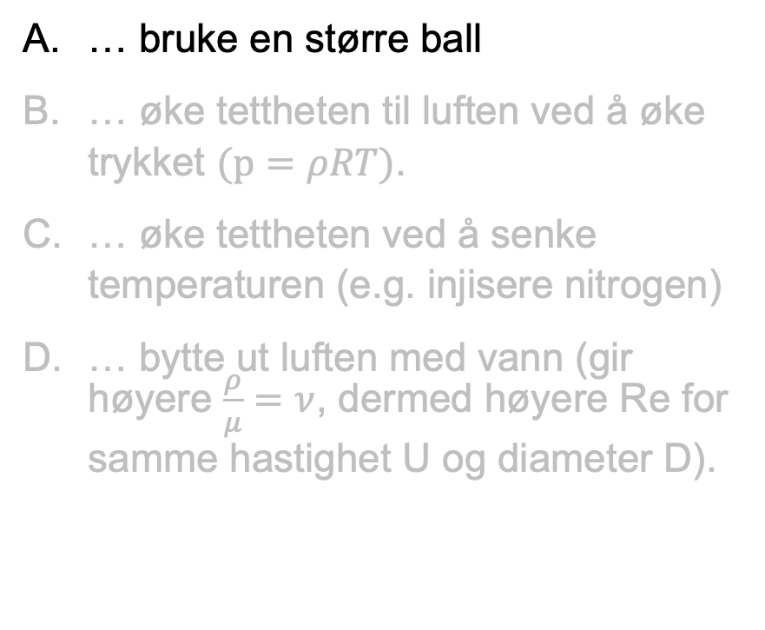
Svar: Alle svar er riktige! Vi kan …
… bruke en større ball
… øke tettheten til luften ved å øke trykket $(p=ρRT)$.
… øke tettheten ved å senke temperaturen (e.g. injisere nitrogen)
… bytte ut luften med vann (gir høyere $\frac{ρ}{μ}=ν$, dermed høyere Re for samme hastighet U og diameter D).
$$Re=ρDU/μ$$

Slide 6
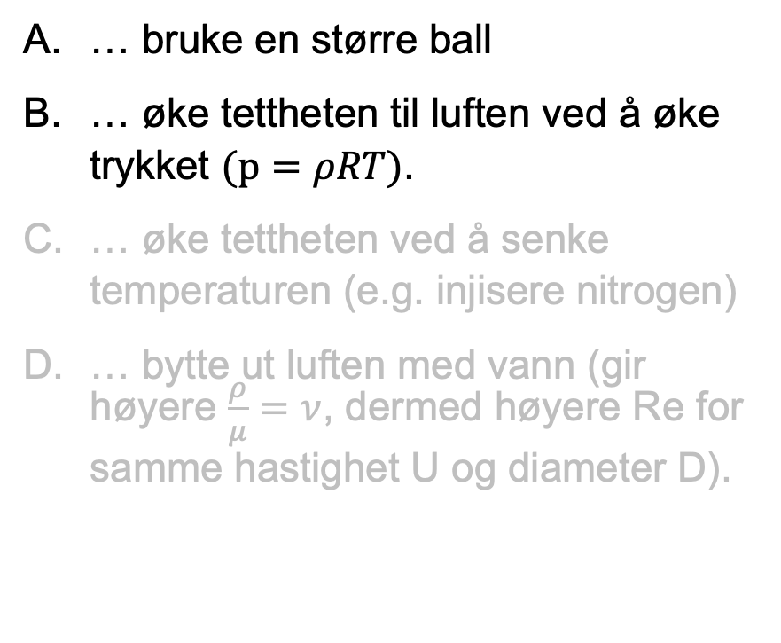
Svar: Alle svar er riktige! Vi kan …
… bruke en større ball
… øke tettheten til luften ved å øke trykket $(p=ρRT)$.
… øke tettheten ved å senke temperaturen (e.g. injisere nitrogen)
… bytte ut luften med vann (gir høyere $\frac{ρ}{μ}=ν$, dermed høyere Re for samme hastighet U og diameter D).
$$Re=ρDU/μ$$

Slide 7
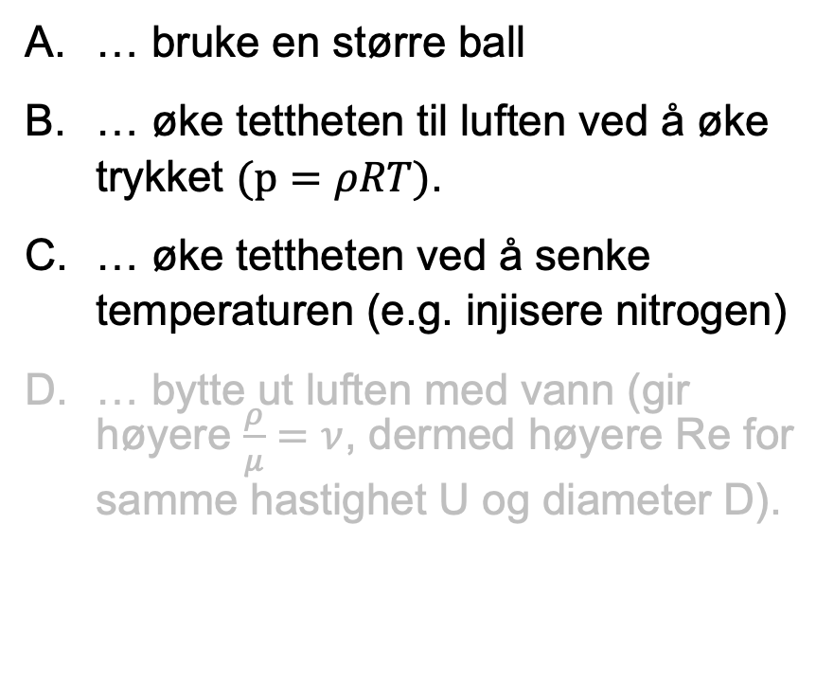
Svar: Alle svar er riktige! Vi kan …
… bruke en større ball
… øke tettheten til luften ved å øke trykket $(p=ρRT)$.
… øke tettheten ved å senke temperaturen (e.g. injisere nitrogen)
… bytte ut luften med vann (gir høyere $\frac{ρ}{μ}=ν$, dermed høyere Re for samme hastighet U og diameter D).
$$Re=ρDU/μ$$

Slide 8
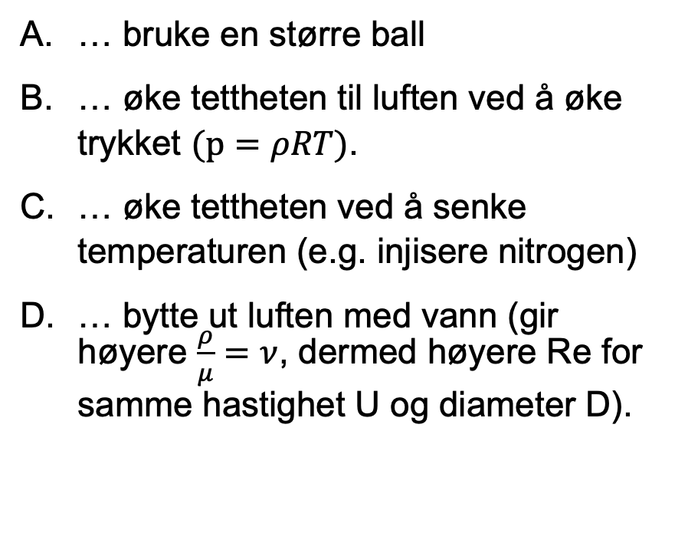
Svar: Alle svar er riktige! Vi kan …
… bruke en større ball
… øke tettheten til luften ved å øke trykket $(p=ρRT)$.
… øke tettheten ved å senke temperaturen (e.g. injisere nitrogen)
… bytte ut luften med vann (gir høyere $\frac{ρ}{μ}=ν$, dermed høyere Re for samme hastighet U og diameter D).
$$Re=ρDU/μ$$

Slide 9
Diskuter: Ser dere noen problemer med noen av forslagene A-D?
… bruke en større ball
… øke tettheten til luften ved å øke trykket $(p=ρRT)$.
… øke tettheten ved å senke temperaturen (e.g. injisere nitrogen)
… bytte ut luften med vann (gir høyere $\frac{ρ}{μ}=ν$, dermed høyere Re for samme hastighet U og diameter D).
$$Re=ρDU/μ$$

Slide 10
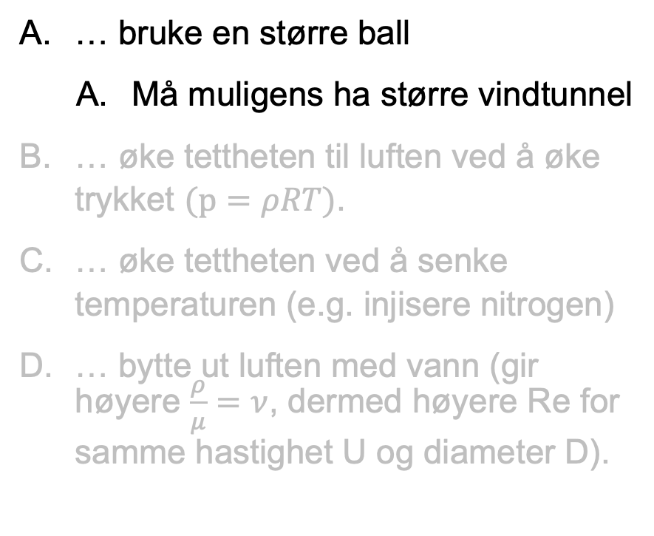
Diskusjon: Ser dere noen problemer med noen av forslagene A-D?
… bruke en større ball
  Må muligens ha større vindtunnel
… øke tettheten til luften ved å øke trykket $(p=ρRT)$.
… øke tettheten ved å senke temperaturen (e.g. injisere nitrogen)
… bytte ut luften med vann (gir høyere $\frac{ρ}{μ}=ν$, dermed høyere Re for samme hastighet U og diameter D).
$$Re=ρDU/μ$$

Slide 11
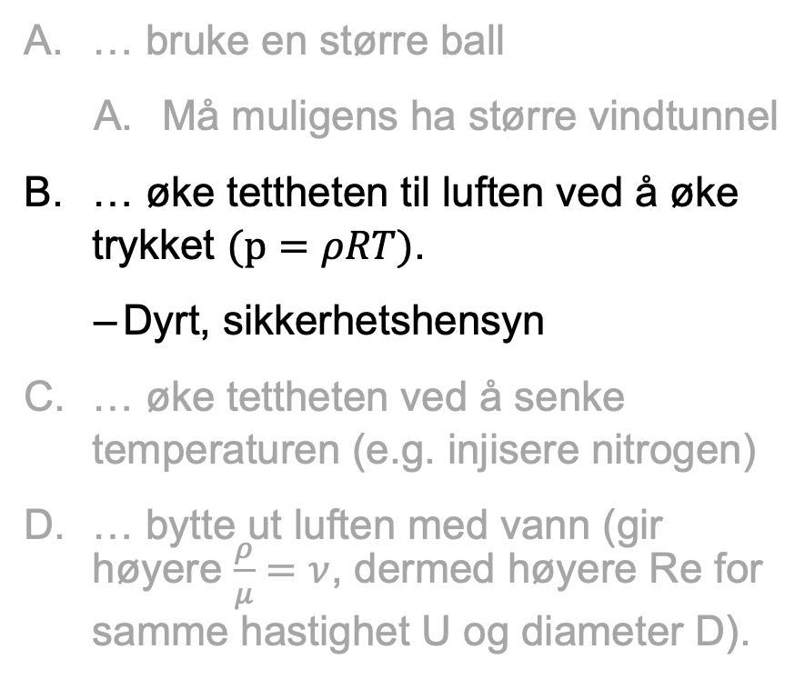
Diskusjon: Ser dere noen problemer med noen av forslagene A-D?
… bruke en større ball
  Må muligens ha større vindtunnel
… øke tettheten til luften ved å øke trykket $(p=ρRT)$.
  Dyrt, sikkerhetshensyn
… øke tettheten ved å senke temperaturen (e.g. injisere nitrogen)
… bytte ut luften med vann (gir høyere $\frac{ρ}{μ}=ν$, dermed høyere Re for samme hastighet U og diameter D).
$$Re=ρDU/μ$$

Slide 12
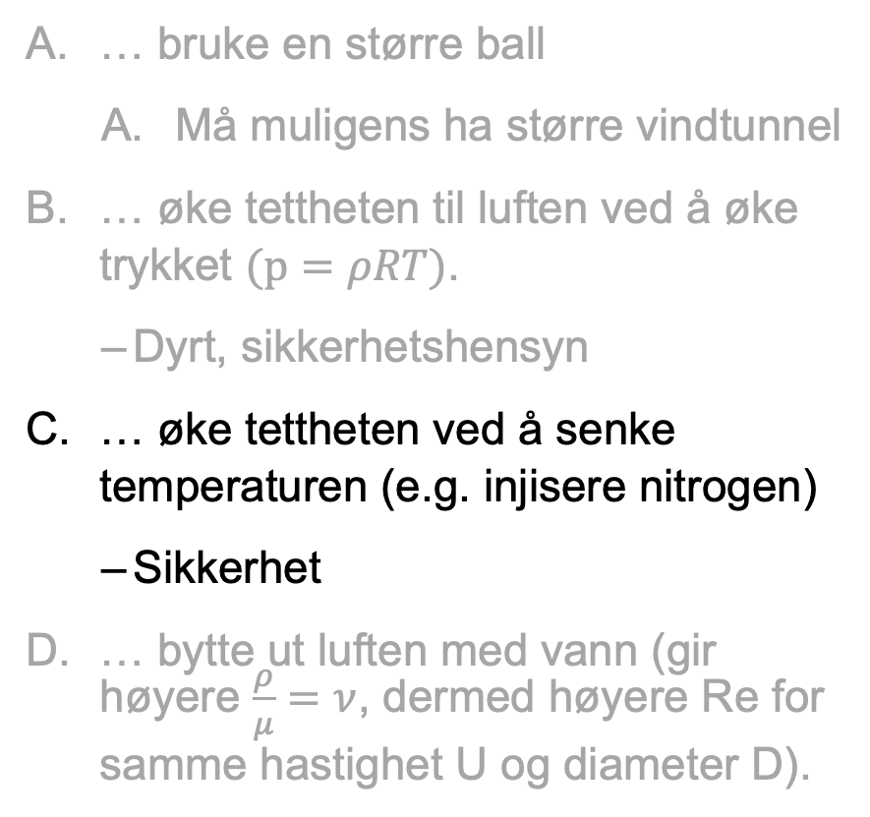
Diskusjon: Ser dere noen problemer med noen av forslagene A-D?
… bruke en større ball
  Må muligens ha større vindtunnel
… øke tettheten til luften ved å øke trykket $(p=ρRT)$.
  Dyrt, sikkerhetshensyn
… øke tettheten ved å senke temperaturen (e.g. injisere nitrogen)
  Sikkerhet
… bytte ut luften med vann (gir høyere $\frac{ρ}{μ}=ν$, dermed høyere Re for samme hastighet U og diameter D).
$$Re=ρDU/μ$$

Slide 13
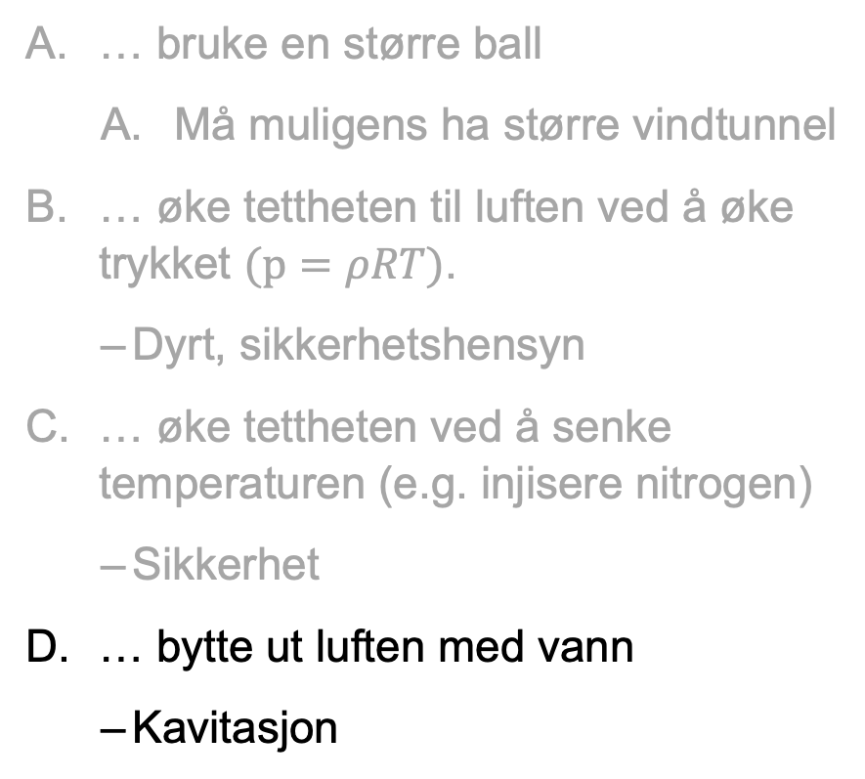
Diskusjon: Ser dere noen problemer med noen av forslagene A-D?
… bruke en større ball
  Må muligens ha større vindtunnel
… øke tettheten til luften ved å øke trykket $(p=ρRT)$.
  Dyrt, sikkerhetshensyn
… øke tettheten ved å senke temperaturen (e.g. injisere nitrogen)
  Sikkerhet
… bytte ut luften med vann
  Kavitasjon
$$Re=ρDU/μ$$

Slide 14
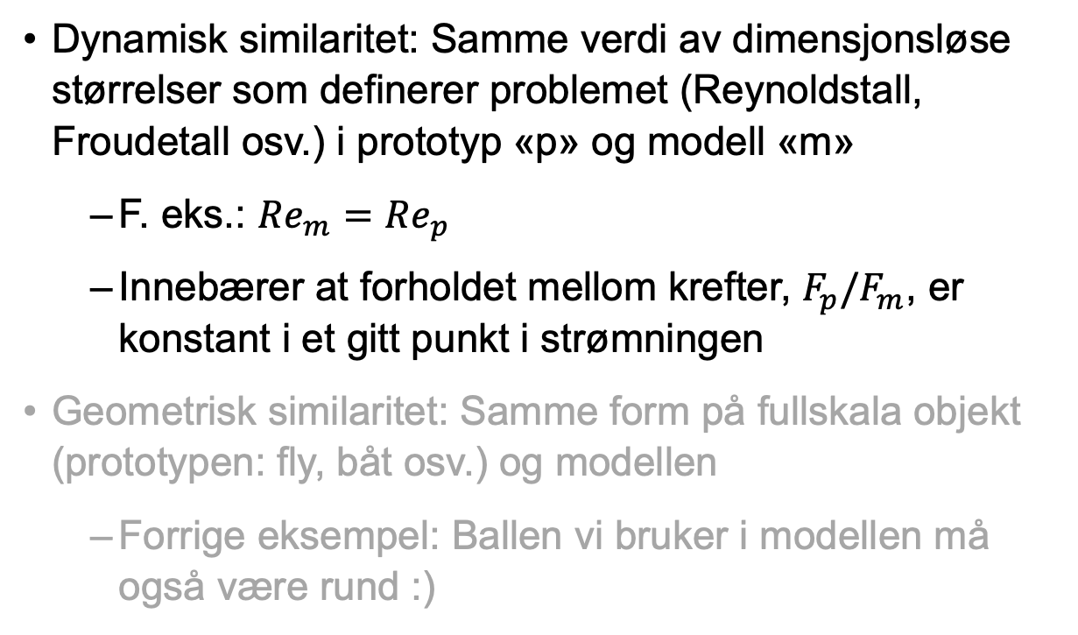
For å kunne relatere resultater fra modellforsøk til virkninger på fullskala forsøk må vi ha geometrisk og dynamisk similaritet
Dynamisk similaritet: Samme verdi av dimensjonsløse størrelser som definerer problemet (Reynoldstall, Froudetall osv.) i prototyp «p» og modell «m»
  F. eks.: $Re_{m}=Re_{p}$
  Innebærer at forholdet mellom krefter, $F_{p}/F_{m}$, er konstant i et gitt punkt i strømningen
Geometrisk similaritet: Samme form på fullskala objekt (prototypen: fly, båt osv.) og modellen
  Forrige eksempel: Ballen vi bruker i modellen må også være rund :)
Vindtunnel – Wikipedia

Slide 15
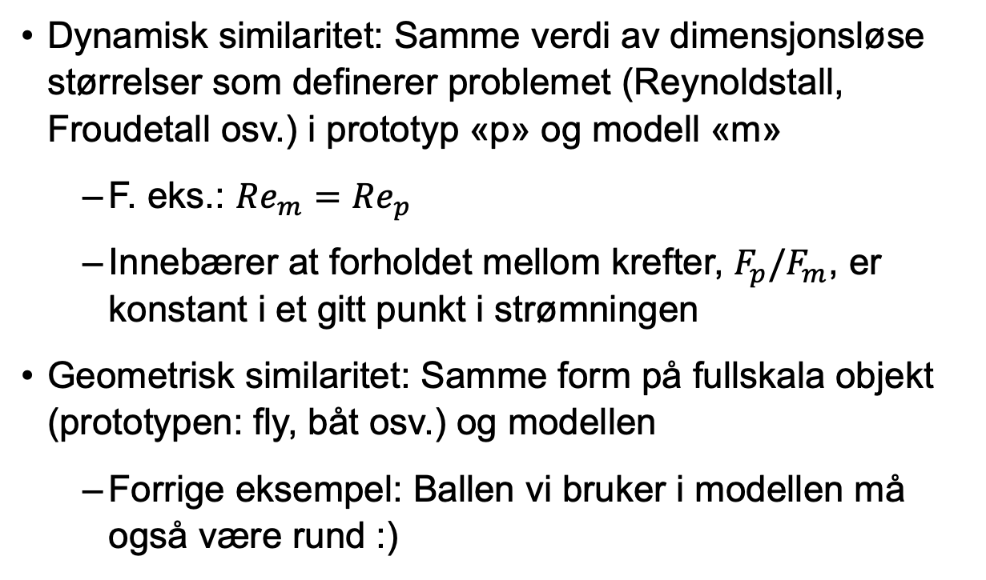
For å kunne relatere resultater fra modellforsøk til virkninger på fullskala forsøk må vi ha geometrisk og dynamisk similaritet
Dynamisk similaritet: Samme verdi av dimensjonsløse størrelser som definerer problemet (Reynoldstall, Froudetall osv.) i prototyp «p» og modell «m»
  F. eks.: $Re_{m}=Re_{p}$
  Innebærer at forholdet mellom krefter, $F_{p}/F_{m}$, er konstant i et gitt punkt i strømningen
Geometrisk similaritet: Samme form på fullskala objekt (prototypen: fly, båt osv.) og modellen
  Forrige eksempel: Ballen vi bruker i modellen må også være rund :)
Vindtunnel – Wikipedia

Slide 16
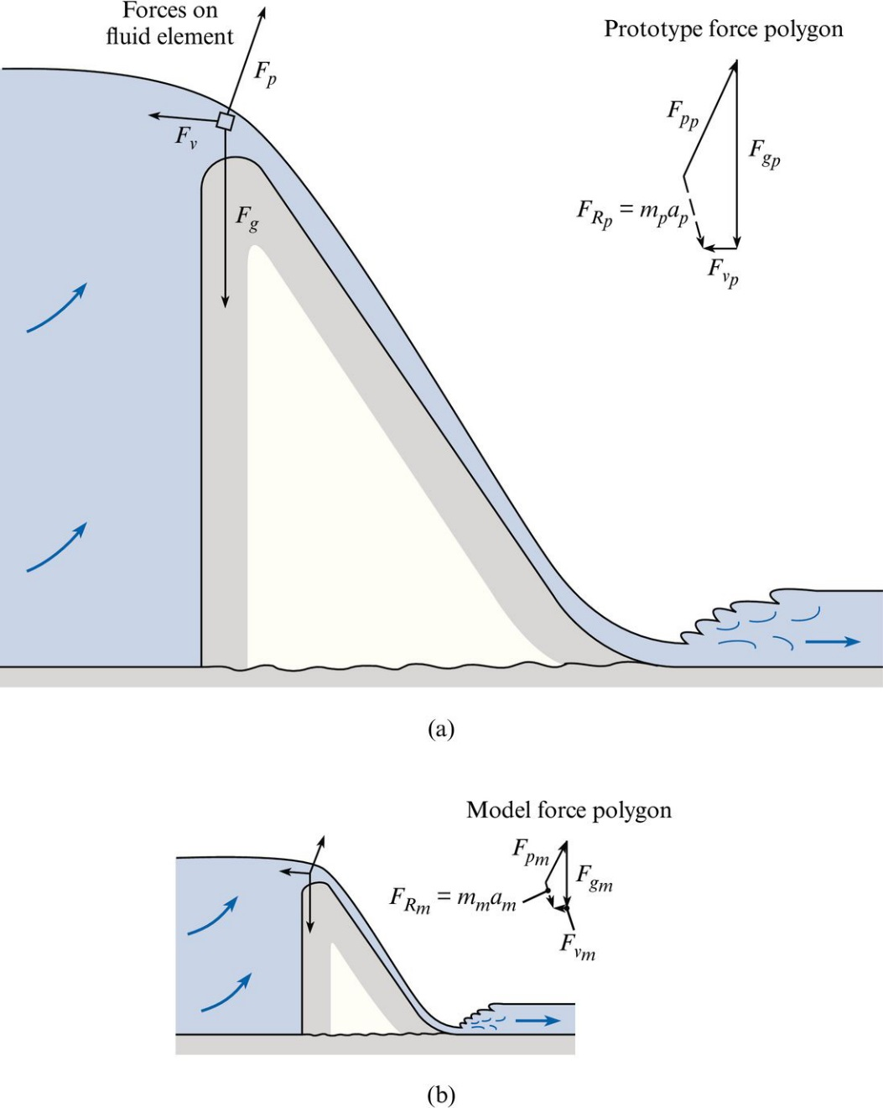
Kinematisk similaritet
Kinematisk similaritet: Geometrisk similaritet for strømlinjer (strømlinjene i modell er en skalert versjon av strømlinjene i prototyp; de er formlike)
  Likt strømningsmønster
Husk, dynamisk similaritet: Forholdet mellom krefter er konstant
Krefter avgjør strømningsmønsteret
  Altså vil geometrisk similaritet + dynamisk similaritet gi kinematisk similaritet

Slide 17
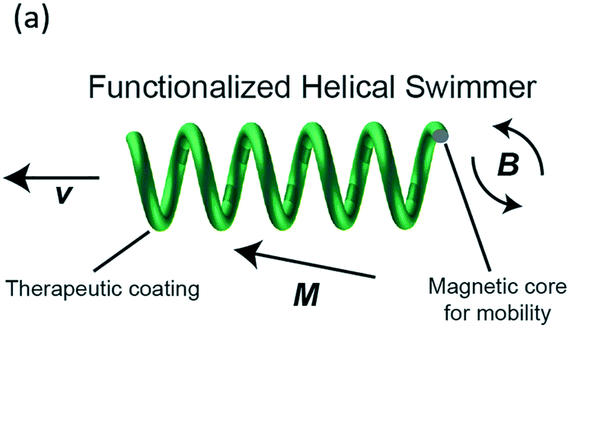
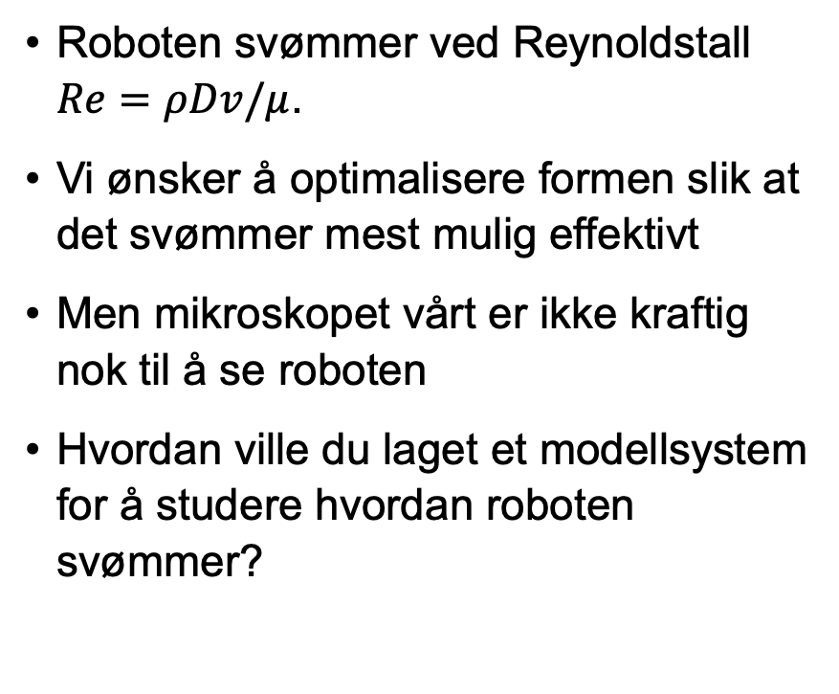


Diskuter: Vi har laget en liten robot ($∼1 μm$) som skal svømme gjennom blodårene på en pasient og åpne en hjerteklaff.
Roboten svømmer ved Reynoldstall $Re=ρDv/μ$.
Vi ønsker å optimalisere formen slik at det svømmer mest mulig effektivt
Men mikroskopet vårt er ikke kraftig nok til å se roboten
Hvordan ville du laget et modellsystem for å studere hvordan roboten svømmer?
$$Re=ρDv/μ$$
Bilde: Creative Commons

Slide 18
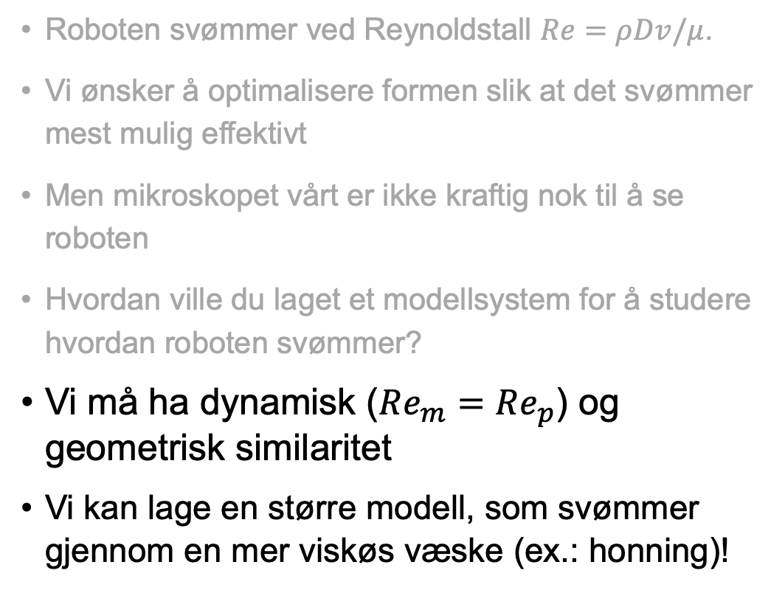
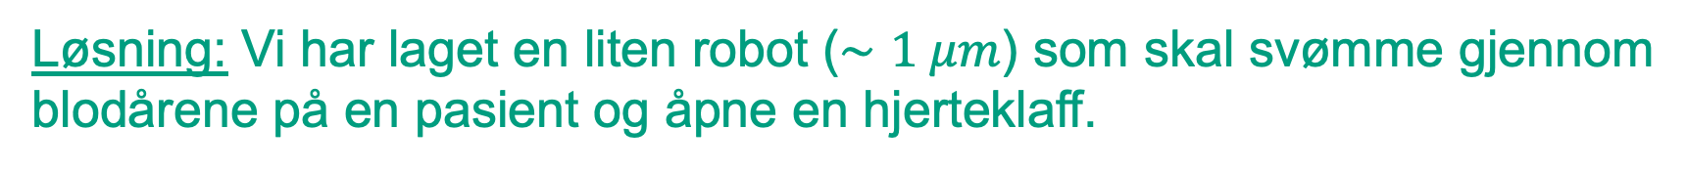
Løsning: Vi har laget en liten robot ($∼1 μm$) som skal svømme gjennom blodårene på en pasient og åpne en hjerteklaff.
Roboten svømmer ved Reynoldstall $Re=ρDv/μ$.
Vi ønsker å optimalisere formen slik at det svømmer mest mulig effektivt
Men mikroskopet vårt er ikke kraftig nok til å se roboten
Hvordan ville du laget et modellsystem for å studere hvordan roboten svømmer?
Vi må ha dynamisk ($Re_{m}=Re_{p}$) og geometrisk similaritet
Vi kan lage en større modell, som svømmer gjennom en mer viskøs væske (ex.: honning)!
$$Re=ρDv/μ$$
Bilde: Creative Commons

Slide 19
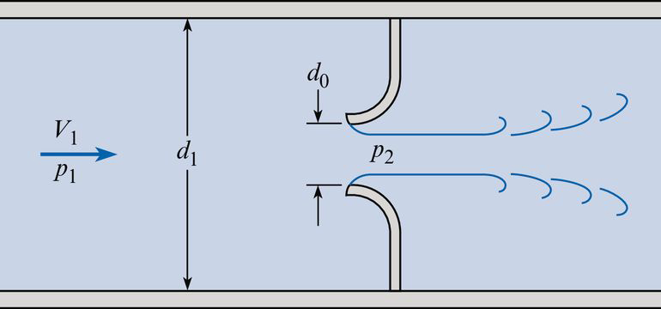
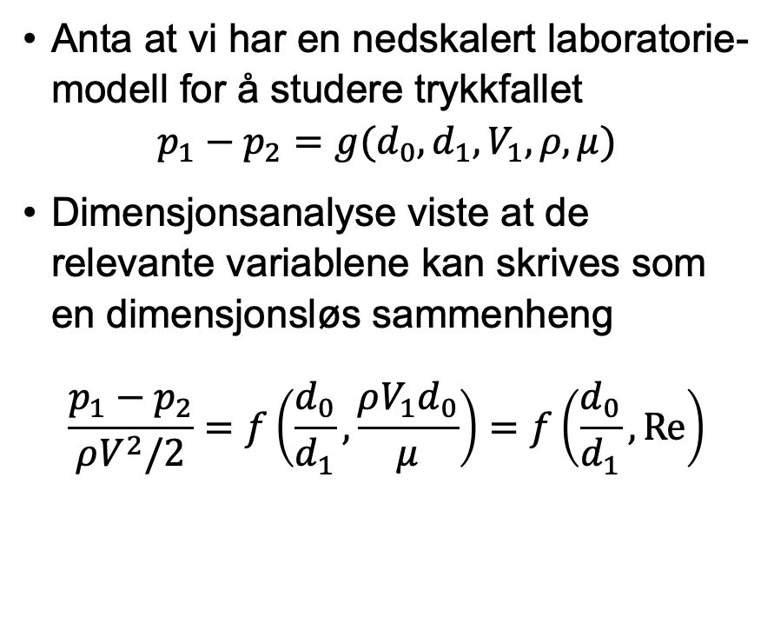
Eksempel fra boken (EFM 8.1) – trykkfall i dyse
Anta at vi har en nedskalert laboratorie-modell for å studere trykkfallet
$$p_{1}−p_{2}=g(d_{0},d_{1},V_{1},ρ,μ)$$
Dimensjonsanalyse viste at de relevante variablene kan skrives som en dimensjonsløs sammenheng
$$\frac{p_{1}−p_{2}}{ρV^{2}/2}=f\left(\frac{d_{0}}{d_{1}}, \frac{ρV_{1}d_{0}}{μ}\right)=f\left(\frac{d_{0}}{d_{1}}, Re\right)$$

Slide 20
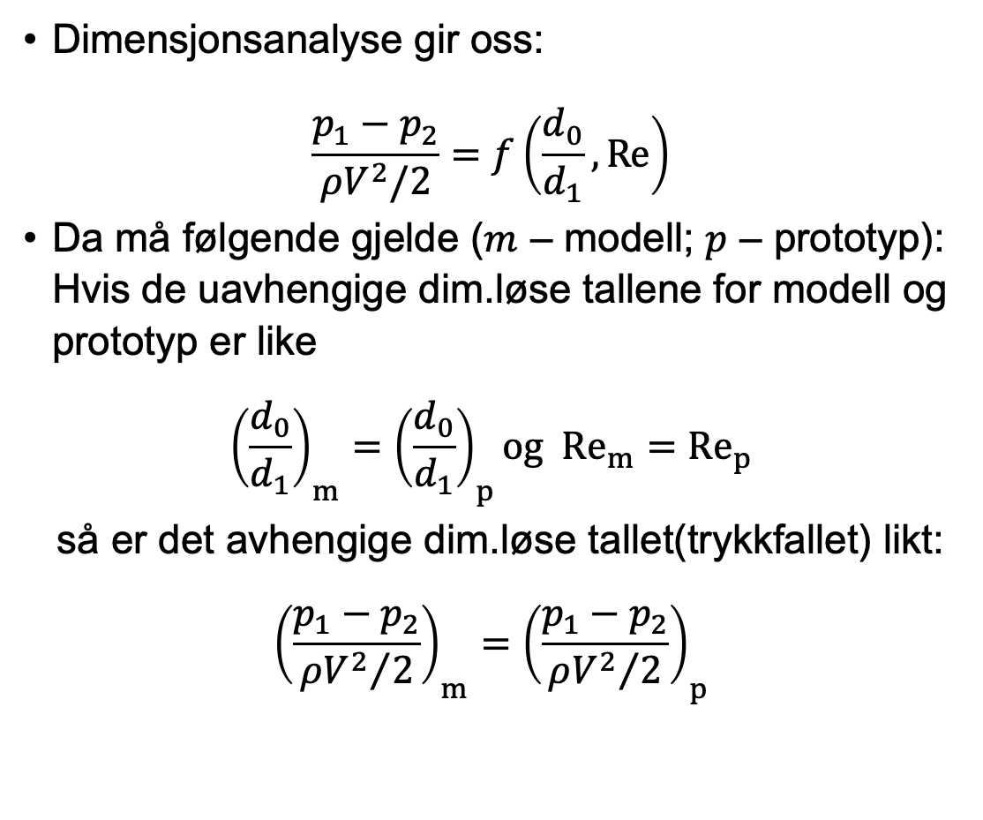
Eksempel fra boken (EFM 8.1) – trykkfall i dyse
Dimensjonsanalyse gir oss:
$$\frac{p_{1}−p_{2}}{ρV^{2}/2}=f\left(\frac{d_{0}}{d_{1}}, Re\right)$$
Da må følgende gjelde ($m$ – modell; $p$ – prototyp): Hvis de uavhengige dim.løse tallene for modell og prototyp er like
$${\left(\frac{d_{0}}{d_{1}}\right)}_{m}={\left(\frac{d_{0}}{d_{1}}\right)}_{p}og Re_{m}=Re_{p}$$
så er det avhengige dim.løse tallet(trykkfallet) likt:
$${\left(\frac{p_{1}−p_{2}}{{ρV^{2}}/2}\right)}_{m}={\left(\frac{p_{1}−p_{2}}{{ρV^{2}}/2}\right)}_{p}$$

Slide 21
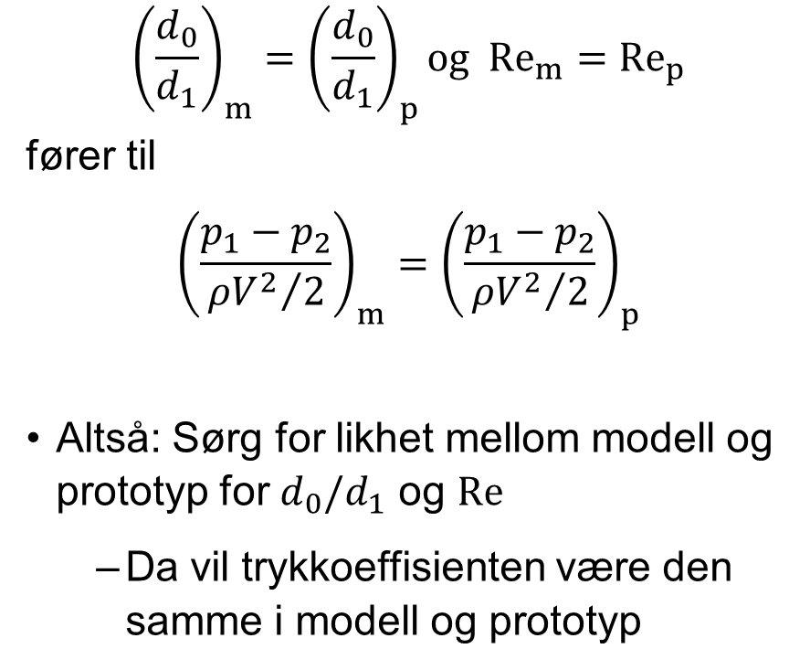
Eksempel fra boken (EFM 8.1) – trykkfall i dyse
«Geometrisk» similaritet
«Dynamisk» similaritet
$${\left(\frac{d_{0}}{d_{1}}\right)}_{m}={\left(\frac{d_{0}}{d_{1}}\right)}_{p}og Re_{m}=Re_{p}$$
fører til
$${\left(\frac{p_{1}−p_{2}}{{ρV^{2}}/2}\right)}_{m}={\left(\frac{p_{1}−p_{2}}{{ρV^{2}}/2}\right)}_{p}$$
Altså: Sørg for likhet mellom modell og prototyp for $d_{0}/d_{1}$ og $Re$
  Da vil trykkoeffisienten være den samme i modell og prototyp

Slide 22
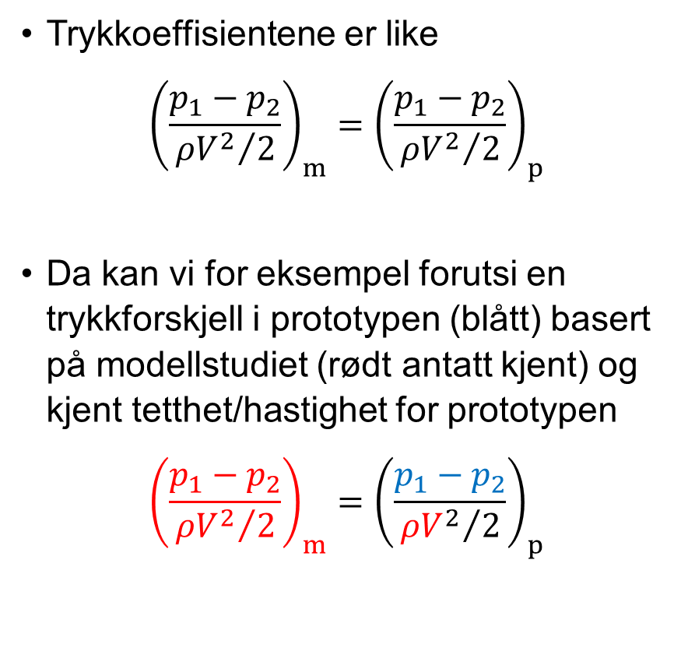
Eksempel fra boken (EFM 8.1) – trykkfall i dyse
Trykkoeffisientene er like
$${\left(\frac{p_{1}−p_{2}}{{ρV^{2}}/2}\right)}_{m}={\left(\frac{p_{1}−p_{2}}{{ρV^{2}}/2}\right)}_{p}$$
Da kan vi for eksempel forutsi en trykkforskjell i prototypen (blått) basert på modellstudiet (rødt antatt kjent) og kjent tetthet/hastighet for prototypen
$${\left(\frac{p_{1}−p_{2}}{{ρV^{2}}/2}\right)}_{m}={\left(\frac{p_{1}−p_{2}}{{ρV^{2}}/2}\right)}_{p}$$

Slide 23
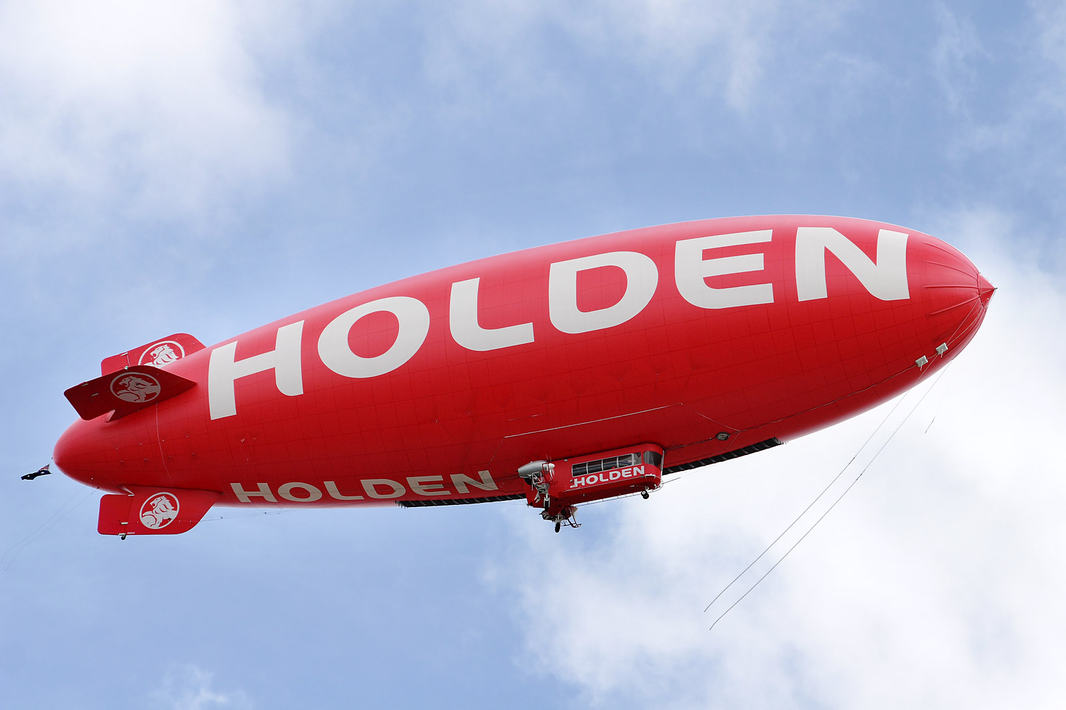
Oppgave: EFM Eksempel 8.4 (fra prototyp til modell)
Dragkreftene på en blimp skal studeres i en vindtunnel
Prototypen beveger seg typisk med en hastighet på 10 m/s
Man ønsker å bruke en modell i skala 1:10
Hvilken hastighet bør brukes i vindtunnelen for å oppnå dynamisk similaritet?
Anta samme tetthet og viskositet for luften i modell og prototype
En blimp (luftskip uten metallskjelett)
Wikipedia

Slide 24
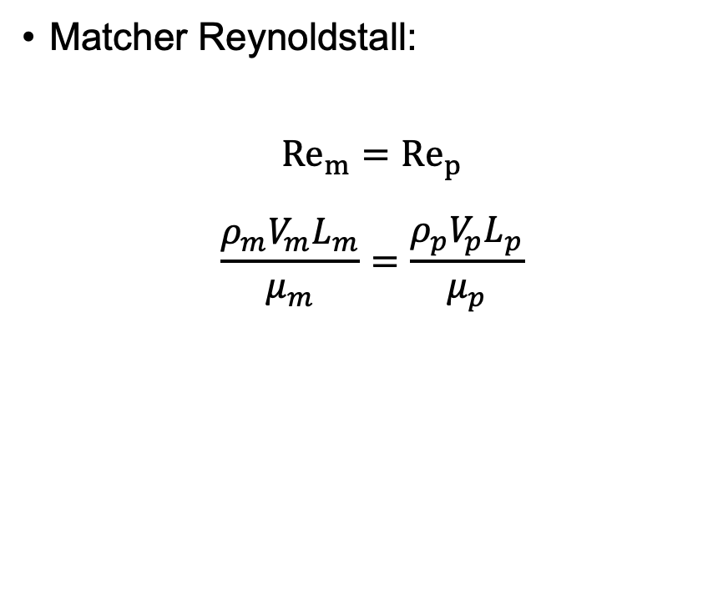
Løsning: EFM Eksempel 8.4 (fra prototyp til modell)
Matcher Reynoldstall:
$$Re_{m}=Re_{p}$$
$$\frac{ρ_{m}V_{m}L_{m}}{μ_{m}}=\frac{ρ_{p}V_{p}L_{p}}{μ_{p}}$$
Wikipedia

Slide 25
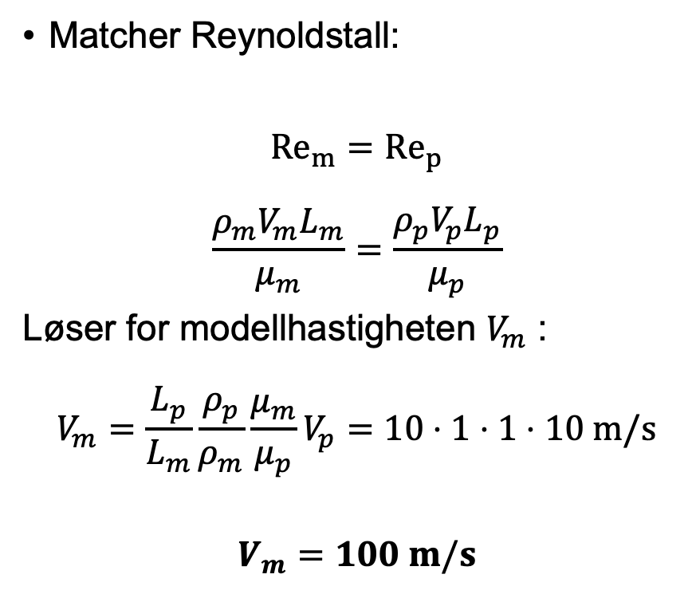
Diskuter: EFM Eksempel 8.4 (kan det være at kompressible effekter gjør målingen vår unøyaktig?)
Matcher Reynoldstall:
$$Re_{m}=Re_{p}$$
$$\frac{ρ_{m}V_{m}L_{m}}{μ_{m}}=\frac{ρ_{p}V_{p}L_{p}}{μ_{p}}$$
Løser for modellhastigheten $V_{m}$ :
$$V_{m}=\frac{L_{p}}{L_{m}}\frac{ρ_{p}}{ρ_{m}}\frac{μ_{m}}{μ_{p}}V_{p}=10⋅1⋅1⋅10 m/s$$
$$V_{m}=100 m/s$$
Wikipedia

Slide 26
Løsning: EFM Eksempel 8.4 (må vi ta hensyn til kompressible effekter og i tilfelle hvorfor?)
Matcher Reynoldstall:
$$Re_{m}=Re_{p}$$
$$\frac{ρ_{m}V_{m}L_{m}}{μ_{m}}=\frac{ρ_{p}V_{p}L_{p}}{μ_{p}}$$
Løser for modellhastigheten $V_{m}$ :
$$V_{m}=\frac{L_{p}}{L_{m}}\frac{ρ_{p}}{ρ_{m}}\frac{μ_{m}}{μ_{p}}V_{p}=10⋅1⋅1⋅10 m/s$$
$$V_{m}=100 m/s$$
Wikipedia
Det kan være at kompressible effekter spiller inn siden hastigheten nærmer seg lydhastighet i luft,
som er ca. $340 m/s$ – vi nærmer oss $M > 0.3$

Slide 27
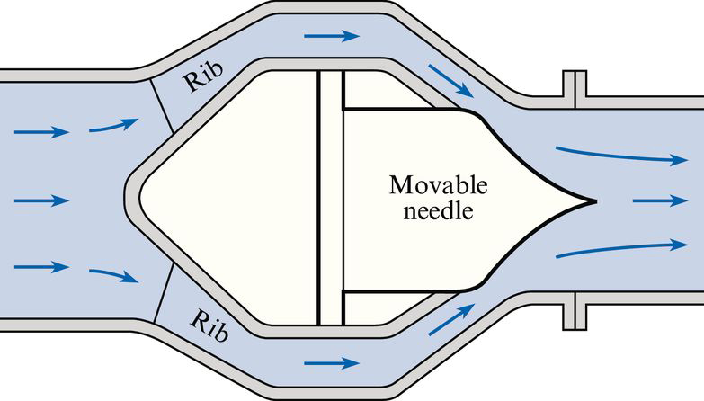
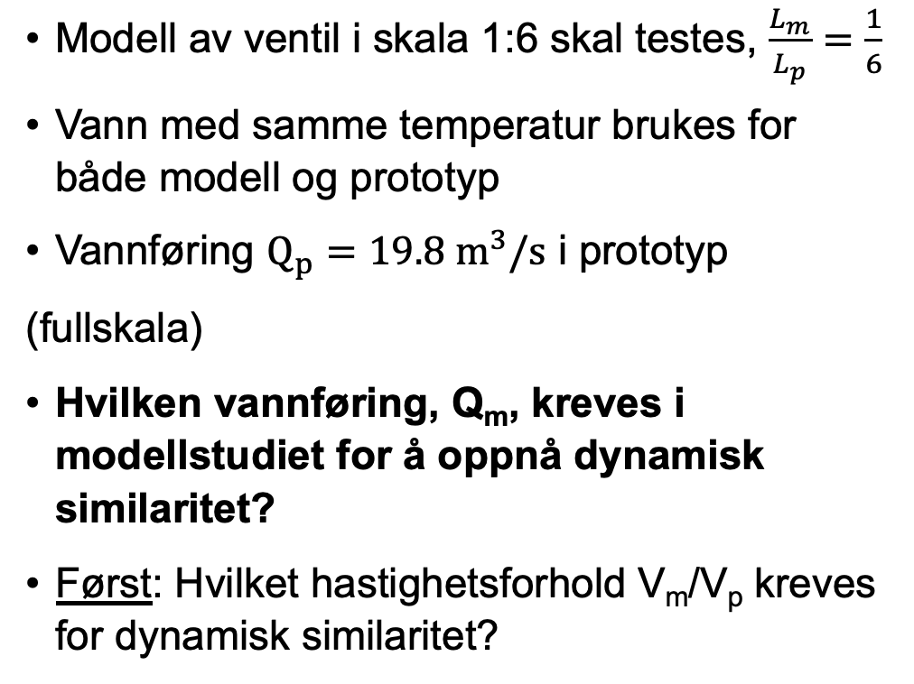
Oppgave: EFM Eksempel 8.5 (fra prototyp til modell)
Modell av ventil i skala 1:6 skal testes, $\frac{L_{m}}{L_{p}}=\frac{1}{6}$
Vann med samme temperatur brukes for både modell og prototyp
Vannføring $Q_{p}=19.8 m^{3}/s$ i prototyp
(fullskala)
Hvilken vannføring, Q_{m}, kreves i modellstudiet for å oppnå dynamisk similaritet?
Først: Hvilket hastighetsforhold V_{m}/V_{p} kreves for dynamisk similaritet?

Slide 28
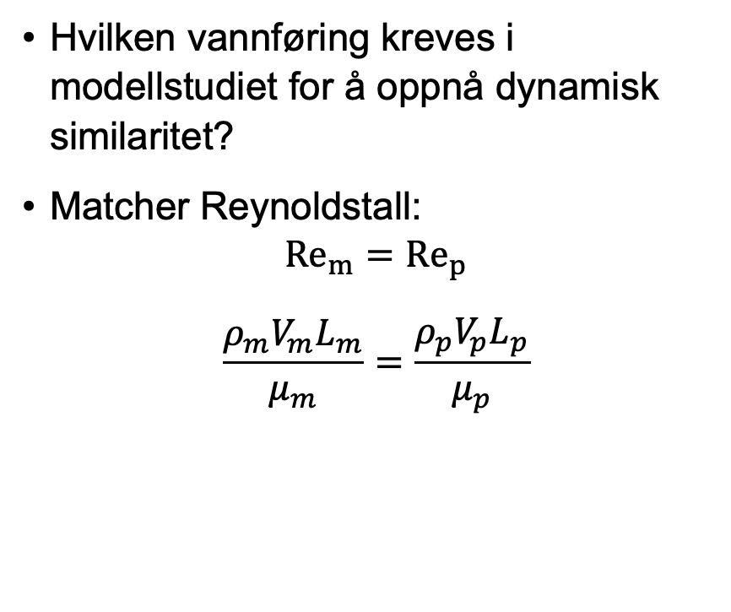
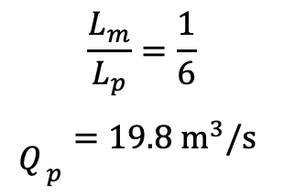
Løsning: EFM Eksempel 8.5 (fra prototyp til modell)
Hvilken vannføring kreves i modellstudiet for å oppnå dynamisk similaritet?
Matcher Reynoldstall:
$$Re_{m}=Re_{p}$$
$$\frac{ρ_{m}V_{m}L_{m}}{μ_{m}}=\frac{ρ_{p}V_{p}L_{p}}{μ_{p}}$$
$$\frac{L_{m}}{L_{p}}=\frac{1}{6}$$
${\begin{aligned} \\ Q\end{aligned}}_{p}=19.8 m^{3}/s$

Slide 29
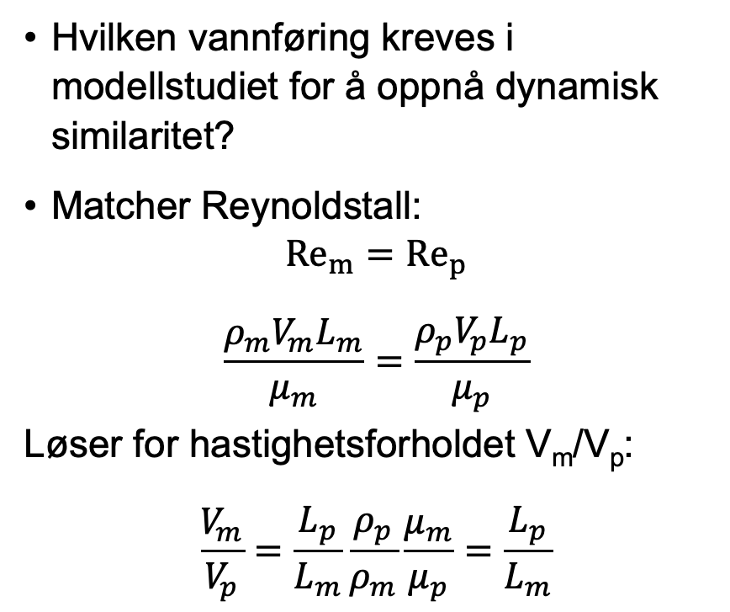
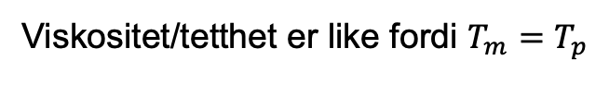
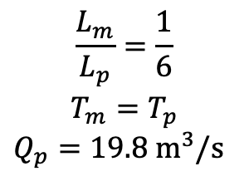
Løsning: EFM Eksempel 8.5 (fra prototyp til modell)
Hvilken vannføring kreves i modellstudiet for å oppnå dynamisk similaritet?
Matcher Reynoldstall:
$$Re_{m}=Re_{p}$$
$$\frac{ρ_{m}V_{m}L_{m}}{μ_{m}}=\frac{ρ_{p}V_{p}L_{p}}{μ_{p}}$$
Løser for hastighetsforholdet V_{m}/V_{p}:
$$\frac{V_{m}}{V_{p}}=\frac{L_{p}}{L_{m}}\frac{ρ_{p}}{ρ_{m}}\frac{μ_{m}}{μ_{p}}=\frac{L_{p}}{L_{m}}$$
$$\frac{L_{m}}{L_{p}}=\frac{1}{6}$$
$$T_{m}=T_{p}$$
$Q_{p}=19.8 m^{3}/s$
=1
Viskositet/tetthet er like fordi $T_{m}=T_{p}$

Slide 30
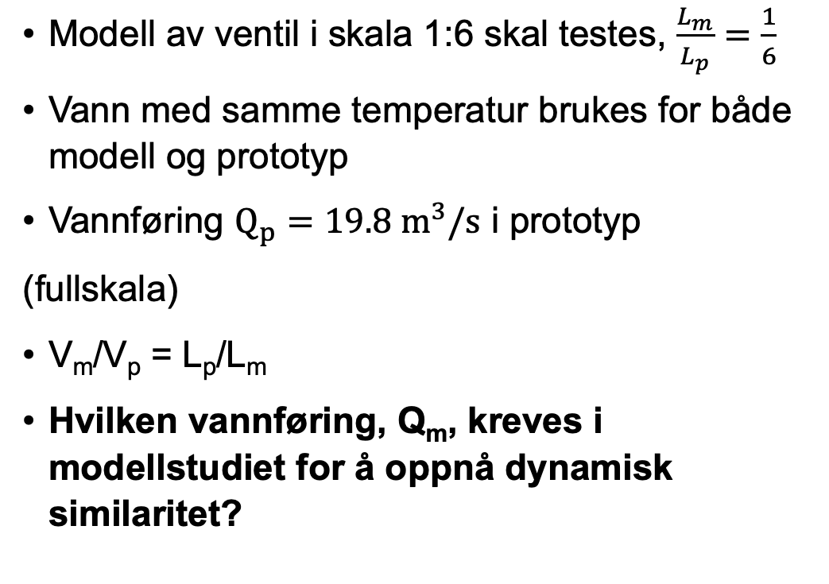
Oppgave: EFM Eksempel 8.5 (fra prototyp til modell)
Modell av ventil i skala 1:6 skal testes, $\frac{L_{m}}{L_{p}}=\frac{1}{6}$
Vann med samme temperatur brukes for både modell og prototyp
Vannføring $Q_{p}=19.8 m^{3}/s$ i prototyp
(fullskala)
V_{m}/V_{p} = L_{p}/L_{m}
Hvilken vannføring, Q_{m}, kreves i modellstudiet for å oppnå dynamisk similaritet?
$$\frac{L_{m}}{L_{p}}=\frac{1}{6}$$
$$T_{m}=T_{p}$$
$Q_{p}=19.8 m^{3}/s$

Slide 31
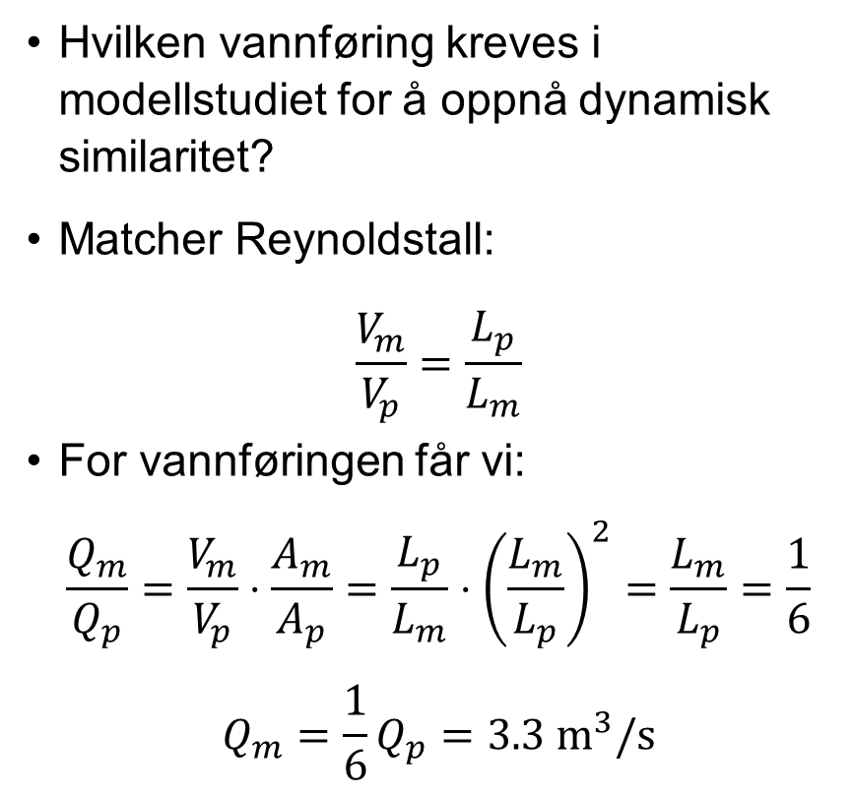
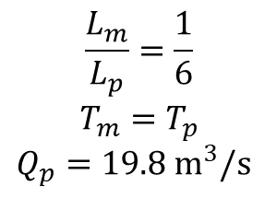
Løsning: EFM Eksempel 8.5 (fra prototyp til modell)
Hvilken vannføring kreves i modellstudiet for å oppnå dynamisk similaritet?
Matcher Reynoldstall:
$$\frac{V_{m}}{V_{p}}=\frac{L_{p}}{L_{m}}$$
For vannføringen får vi:
$$\frac{Q_{m}}{Q_{p}}=\frac{V_{m}}{V_{p}}⋅\frac{A_{m}}{A_{p}}=\frac{L_{p}}{L_{m}}⋅{\left(\frac{L_{m}}{L_{p}}\right)}^{2}=\frac{L_{m}}{L_{p}}=\frac{1}{6}$$
$$Q_{m}=\frac{1}{6}Q_{p}=3.3{ m}^{3}/s$$
$$\frac{L_{m}}{L_{p}}=\frac{1}{6}$$
$$T_{m}=T_{p}$$
$Q_{p}=19.8 m^{3}/s$

Slide 32
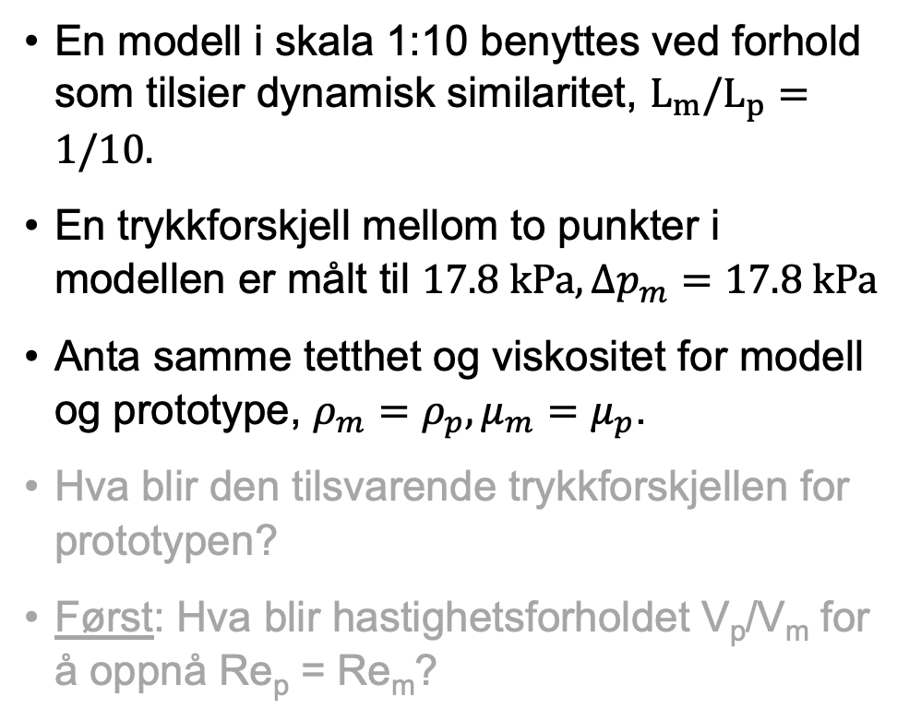
Oppgave: EFM Eksempel 8.6 (fra modell til prototyp)
En modell i skala 1:10 benyttes ved forhold som tilsier dynamisk similaritet, $L_{m}/L_{p}=1/10.$
En trykkforskjell mellom to punkter i modellen er målt til $17.8 kPa, {Δp}_{m}=17.8 kPa$
Anta samme tetthet og viskositet for modell og prototype, $ρ_{m}=ρ_{p}, μ_{m}=μ_{p}$.
Hva blir den tilsvarende trykkforskjellen for prototypen?
Først: Hva blir hastighetsforholdet V_{p}/V_{m} for å oppnå Re_{p} = Re_{m}?
Prototyp (fullskala)
Wikipedia
V_{m}: hastigheten i modellen
V_{p}: hastigheten i prototyp

Slide 33
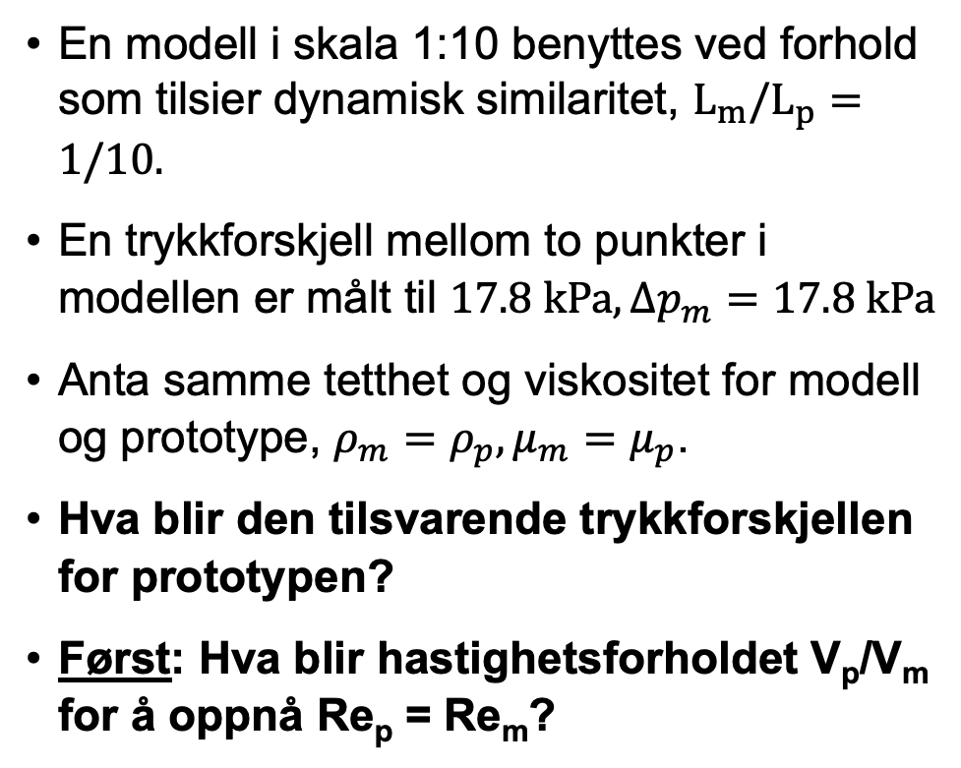
Oppgave: EFM Eksempel 8.6 (fra modell til prototyp)
En modell i skala 1:10 benyttes ved forhold som tilsier dynamisk similaritet, $L_{m}/L_{p}=1/10.$
En trykkforskjell mellom to punkter i modellen er målt til $17.8 kPa, {Δp}_{m}=17.8 kPa$
Anta samme tetthet og viskositet for modell og prototype, $ρ_{m}=ρ_{p}, μ_{m}=μ_{p}$.
Hva blir den tilsvarende trykkforskjellen for prototypen?
Først: Hva blir hastighetsforholdet V_{p}/V_{m} for å oppnå Re_{p} = Re_{m}?
Prototyp (fullskala)
Wikipedia
V_{m}: hastigheten i modellen
V_{p}: hastigheten i prototyp

Slide 34
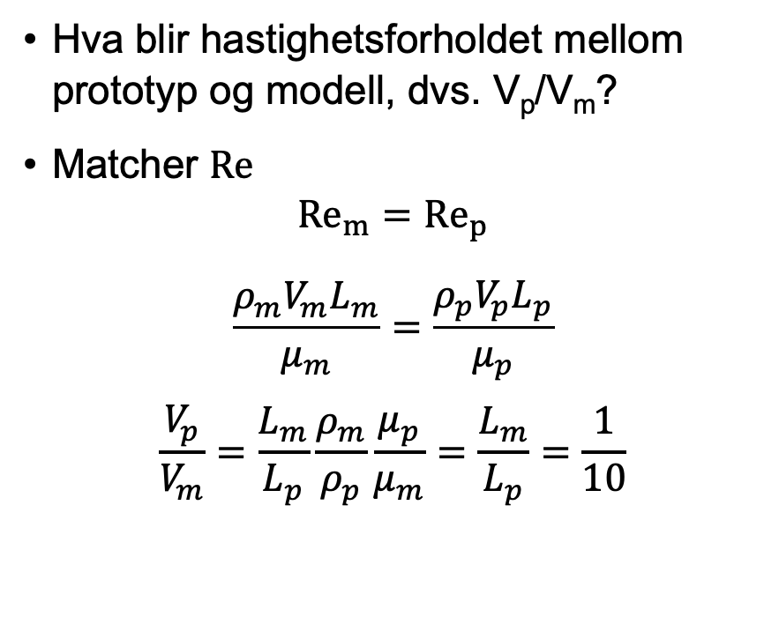
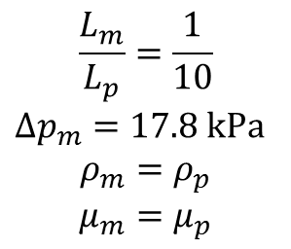
Løsning: Hastighetsforhold (fra modell til prototyp)
$$\frac{L_{m}}{L_{p}}=\frac{1}{10}$$
${Δp}_{m}=17.8 kPa$
$$ρ_{m}=ρ_{p}$$
$$μ_{m}=μ_{p}$$
Hva blir hastighetsforholdet mellom prototyp og modell, dvs. V_{p}/V_{m}?
Matcher $Re$
$$Re_{m}=Re_{p}$$
$$\frac{ρ_{m}V_{m}L_{m}}{μ_{m}}=\frac{ρ_{p}V_{p}L_{p}}{μ_{p}}$$
$$\frac{V_{p}}{V_{m}}=\frac{L_{m}}{L_{p}}\frac{ρ_{m}}{ρ_{p}}\frac{μ_{p}}{μ_{m}}=\frac{L_{m}}{L_{p}}=\frac{1}{10}$$
Wikipedia

Slide 35
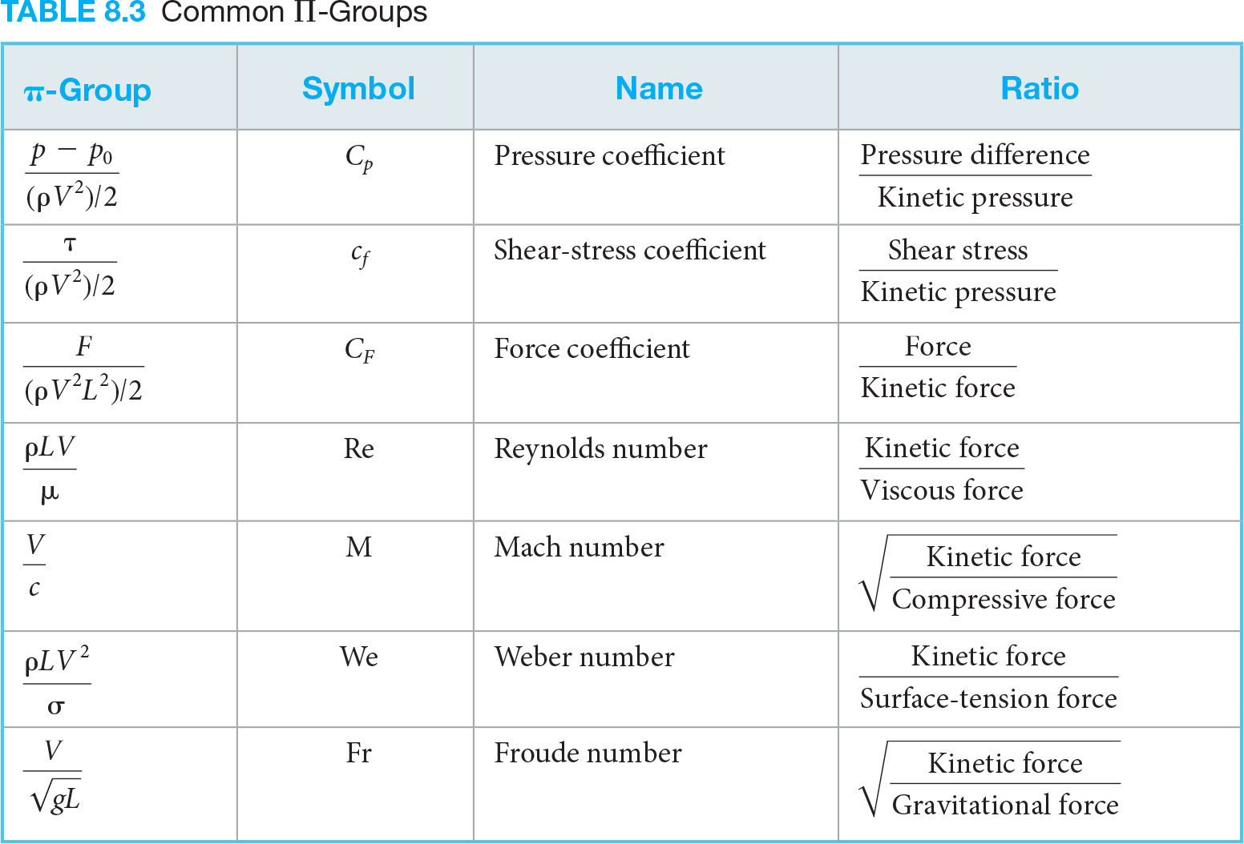

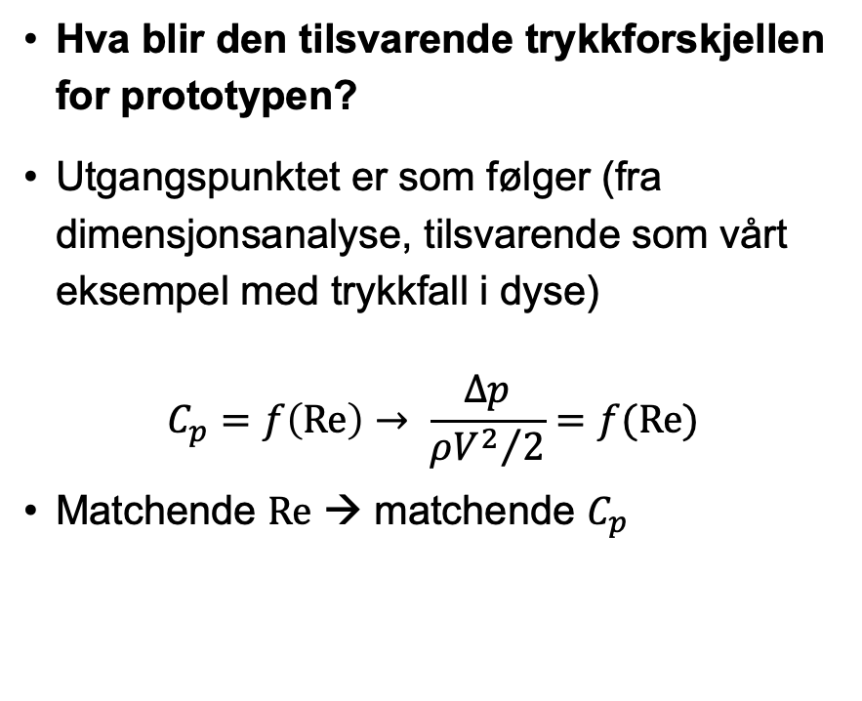
Oppgave: EFM Eksempel 8.6 (fra modell til prototyp)
$$\frac{L_{m}}{L_{p}}=\frac{1}{10}$$
${Δp}_{m}=17.8 kPa$
$$ρ_{m}=ρ_{p}$$
$$μ_{m}=μ_{p}$$
$$\frac{p_{1}−p_{2}}{ρV^{2}/2}=f\left(\frac{d_{0}}{d_{1}}, Re\right)$$
Hva blir den tilsvarende trykkforskjellen for prototypen?
Utgangspunktet er som følger (fra dimensjonsanalyse, tilsvarende som vårt eksempel med trykkfall i dyse)
$$C_{p}=f\left(Re\right)→ \frac{Δp}{{ρV^{2}}/2}=f(Re)$$
Matchende $Re$ → matchende $C_{p}$
Wikipedia

Slide 36
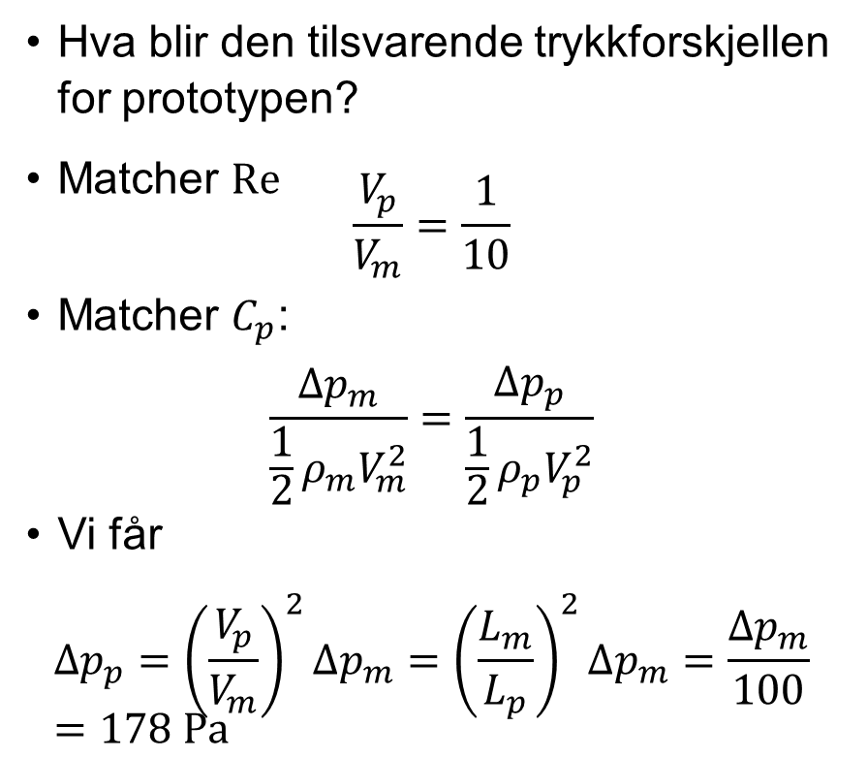
EFM Eksempel 8.6 (fra modell til prototyp)
$$\frac{L_{m}}{L_{p}}=\frac{1}{10}$$
${Δp}_{m}=17.8 kPa$
$$ρ_{m}=ρ_{p}$$
$$μ_{m}=μ_{p}$$
Hva blir den tilsvarende trykkforskjellen for prototypen?
Matcher $Re$
$$\frac{V_{p}}{V_{m}}=\frac{1}{10}$$
Matcher $C_{p}$:
$$\frac{Δp_{m}}{\frac{1}{2}ρ_{m}V_{m}^{2}}=\frac{Δp_{p}}{\frac{1}{2}ρ_{p}V_{p}^{2}}$$
Vi får
$$Δp_{p}={\left(\frac{V_{p}}{V_{m}}\right)}^{2}Δp_{m}={\left(\frac{L_{m}}{L_{p}}\right)}^{2}Δp_{m}=\frac{Δp_{m}}{100}=178 Pa$$
Wikipedia

Slide 37
EFM Eksempel 8.7 (fra modell til prototyp)
En modell i skala 1:10 benyttes ved forhold som tilsier dynamisk similaritet
En dragkraft på 1530 N er målt for modellen
Hva blir den tilsvarende dragkraften for prototypen?
Anta samme tetthet og viskositet for modell og prototype
Wikipedia

Slide 38
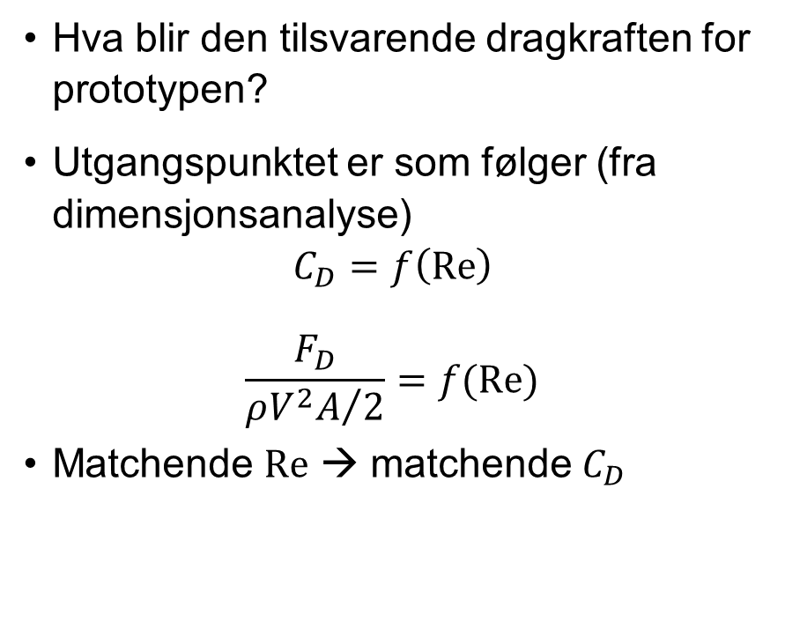
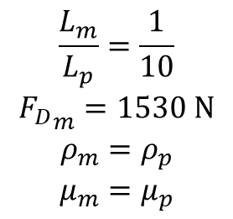
EFM Eksempel 8.7 (fra modell til prototyp)
$$\frac{L_{m}}{L_{p}}=\frac{1}{10}$$
$${F_{D}}_{m}=1530 N$$
$$ρ_{m}=ρ_{p}$$
$$μ_{m}=μ_{p}$$
Hva blir den tilsvarende dragkraften for prototypen?
Utgangspunktet er som følger (fra dimensjonsanalyse)
$$C_{D}=f\left(Re\right)$$
$$\frac{F_{D}}{{ρV^{2}A}/2}=f(Re)$$
Matchende $Re$ → matchende $C_{D}$
Wikipedia

Slide 39
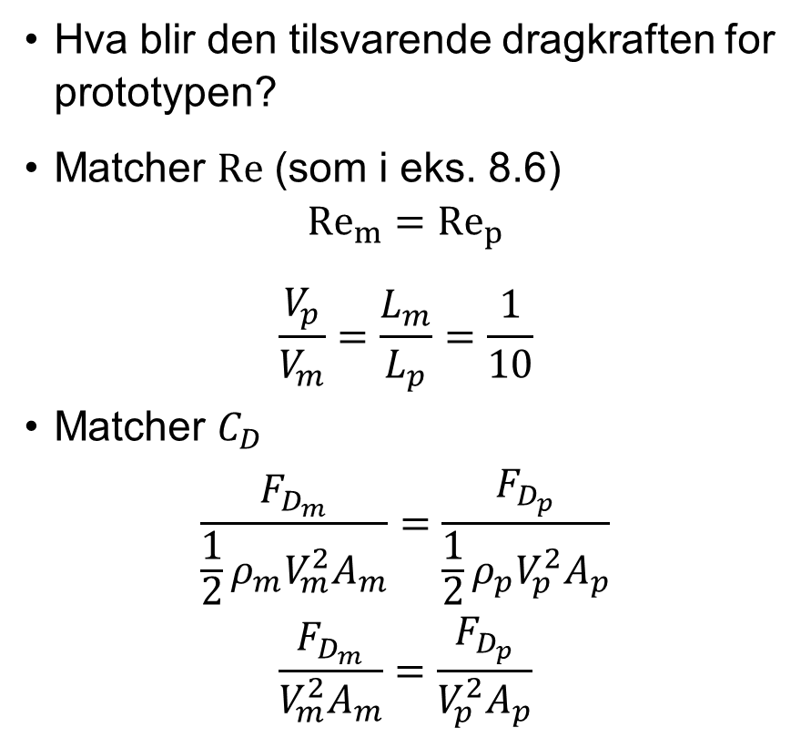
EFM Eksempel 8.7 (fra modell til prototyp)
$$\frac{L_{m}}{L_{p}}=\frac{1}{10}$$
$${F_{D}}_{m}=1530 N$$
$$ρ_{m}=ρ_{p}$$
$$μ_{m}=μ_{p}$$
Hva blir den tilsvarende dragkraften for prototypen?
Matcher $Re$ (som i eks. 8.6)
$$Re_{m}=Re_{p}$$
$$\frac{V_{p}}{V_{m}}=\frac{L_{m}}{L_{p}}=\frac{1}{10}$$
Matcher $C_{D}$
$$\frac{F_{D_{m}}}{\frac{1}{2}ρ_{m}V_{m}^{2}A_{m}}=\frac{F_{D_{p}}}{\frac{1}{2}ρ_{p}V_{p}^{2}A_{p}}$$
$$\frac{F_{D_{m}}}{V_{m}^{2}A_{m}}=\frac{F_{D_{p}}}{V_{p}^{2}A_{p}}$$
Wikipedia

Slide 40
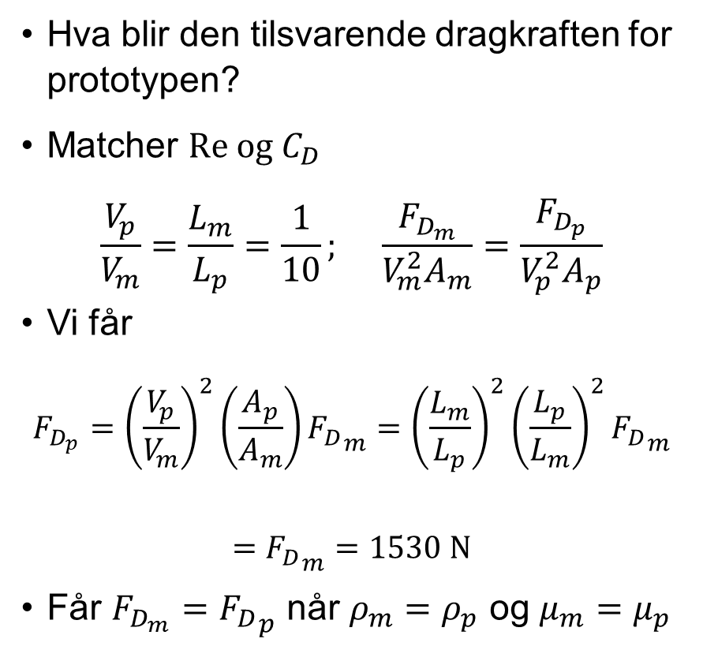
EFM Eksempel 8.7 (fra modell til prototyp)
$$\frac{L_{m}}{L_{p}}=\frac{1}{10}$$
$${F_{D}}_{m}=1530 N$$
$$ρ_{m}=ρ_{p}$$
$$μ_{m}=μ_{p}$$
Hva blir den tilsvarende dragkraften for prototypen?
Matcher $Re$ og $C_{D}$
$$\frac{V_{p}}{V_{m}}=\frac{L_{m}}{L_{p}}=\frac{1}{10}; \frac{F_{D_{m}}}{V_{m}^{2}A_{m}}=\frac{F_{D_{p}}}{V_{p}^{2}A_{p}}$$
Vi får
$$F_{D_{p}}={\left(\frac{V_{p}}{V_{m}}\right)}^{2}\left(\frac{A_{p}}{A_{m}}\right){F_{D}}_{m}={\left(\frac{L_{m}}{L_{p}}\right)}^{2}{\left(\frac{L_{p}}{L_{m}}\right)}^{2}{F_{D}}_{m}$$
$$={F_{D}}_{m}=1530 N$$
Får $F_{D_{m}}={F_{D}}_{p}$ når $ρ_{m}=ρ_{p}$ og $μ_{m}=μ_{p}$
Wikipedia

Slide 41




Ikke alltid nødvendig å matche $Re$ nøyaktig
Eksemplene viste at vi fort får høye hastigheter (100 m/s) og store krefter (1530 N) i modellen når man matcher $Re$ for modell og prototyp
  Upraktisk og dyrt å matche høye $Re$
Ofte får man gyldige resultater selv uten nøyaktig $Re$-matching så lenge $Re$ for både modell og prototyp er tilstrekkelig høyt
For eksempelet med venturirør til høyre: Så lenge $Re$ er større enn omtrent 5000 er $C_{p}$ uavhengig av $Re$
$$Re=\frac{ρVD}{ν}$$
Trykkfall knyttet til viskøse effekter (skjærkrefter)
Trykkfall knyttet til treghetseffekter (akselerasjon av væsken inkl. turbulens)
Man må gjøre modellforsøk helt til man ser at $Re$-effekten flater ut

Slide 42




Vi har sett mange kurver som flater ut med $Re$
Dragkoeffisienter
Labøvelse 10 - singulærtapskoeffisienter
Friksjonsfaktorer i rørstrømning

Slide 43


EFM Eksempel 8.9
Modellbil i skala 1:10 i vindtunnel
Prototyp: 4 m lang og kjører med en hastighet på 100 km/h
Modell og prototyp: Luft ved 20 grader og atmosfærisk trykk ($ρ=1.2 kg/m^{3}$ og $ν=1.51⋅{10}^{−5} m^{2}/s$)
Erfaring tilsier at $C_{D}$ er uavhengig av $Re$ for $Re>{10}^{5}$
Hva bør vindhastigheten i vindtunnelen være?

Slide 44


EFM Eksempel 8.9
$$\frac{L_{m}}{L_{p}}=\frac{1}{10}$$
$$L_{p}=4 m;V_{p}=100 km/h$$
$$ρ_{m}=ρ_{p}=1.2 kg/m^{3}$$
$$ν_{m}=ν_{p}=1.51⋅{10}^{−5} m^{2}/s$$
Erfaring tilsier at $C_{D}$ er uavhengig av $Re$ for $Re>{10}^{5}$
Hva bør vindhastigheten i vindtunnelen være?
Vi forsøker å matcher Reynoldstall
$$Re_{m}=Re_{p}$$
$$\frac{ρ_{m}V_{m}L_{m}}{μ_{m}}=\frac{ρ_{p}V_{p}L_{p}}{μ_{p}}$$
$$\frac{V_{m}}{V_{p}}=\frac{L_{p}}{L_{m}}\frac{ρ_{p}}{ρ_{m}}\frac{μ_{m}}{μ_{p}}=\frac{L_{p}}{L_{m}}=10$$
$$V_{m}=10⋅100{km}/h=1000{km}/h$$
For høyt – vi nærmer oss lydhastigheten på 1235 km/h og dermed får vi effekter av kompressibilitet. Også dyrt å lage slike hastigheter i vindtunnelen.

Slide 45

EFM Eksempel 8.9
$$\frac{L_{m}}{L_{p}}=\frac{1}{10}$$
$$L_{p}=4 m;V_{p}=100 km/h$$
$$ρ_{m}=ρ_{p}=1.2 kg/m^{3}$$
$$ν_{m}=ν_{p}=1.51⋅{10}^{−5} m^{2}/s$$
Erfaring tilsier at $C_{D}$ er uavhengig av $Re$ for $Re>{10}^{5}$
Hva bør vindhastigheten i vindtunnelen være?
Hva er Reynoldstallet i prototypen?
$$Re_{p}=\frac{V_{p}L_{p}}{ν_{p}}=\frac{\frac{100}{3.6}⋅4}{1.51⋅{10}^{−5}}=7.4⋅{10}^{6}$$
Altså har vi $Re_{p}>{10}^{5}$ så vi klarer oss med $Re_{m}>{10}^{5}$

Slide 46

EFM Eksempel 8.9
$$\frac{L_{m}}{L_{p}}=\frac{1}{10}$$
$$L_{p}=4 m;V_{p}=100 km/h$$
$$ρ_{m}=ρ_{p}=1.2 kg/m^{3}$$
$$ν_{m}=ν_{p}=1.51⋅{10}^{−5} m^{2}/s$$
Erfaring tilsier at $C_{D}$ er uavhengig av $Re$ for $Re>{10}^{5}$
Hva bør vindhastigheten i vindtunnelen være?
Reynoldstall i modellen, $Re_{m}>{10}^{5}$
$$Re_{m}=\frac{V_{m}L_{m}}{ν_{m}}>{10}^{5}$$
$$V_{m}>\frac{{10}^{5}⋅ν_{m}}{L_{m}}=\frac{{10}^{5}⋅1.51⋅{10}^{−5} m^{2}/s}{0.1⋅4 m}=3.8 m/s$$
Kanskje for lavt til å måle krefter nøyaktig, kan velge litt høyere $V_{m}$

Slide 47


Geometrisk similaritet
Geometrisk similaritet innebærer at modellen er en nedskalert (eller oppskalert) versjon av prototypen – altså samme proporsjoner
Det betyr at forholdet $L_{r}$ mellom samhørende (homologe) lengder i modell og prototyp er konstant
$$L_{r}=\frac{l_{m}}{l_{p}}=\frac{w_{m}}{w_{p}}=\frac{c_{m}}{c_{p}}$$
For forholdet mellom arealer og volumer har vi
$$A_{r}=L_{r}^{2}; V_{r}=L_{r}^{3}$$
Geometrisk similaritet bevarer vinkler
Geometrisk similaritet er utgangspunkt for de fleste modellstudier, men ikke alltid
  Noen ganger må man skalere mer i én retning enn en annen

Slide 48
Dimensjonsanalyse – hva er det og hva kan det brukes til?
Sjekke om man har regnet riktig – ulike dimensjoner i ulike ledd er bevis på at noe har gått feil
Variabelreduksjon: En (ofte ukjent) funksjonssammenheng mellom et sett med fysiske variabler som beskriver et fenomen må oppfylle kravet om dimensjonsmessig konsistens. Vi skal se at antall effektive variabler kan reduseres ved å innføre dimensjonsløse variabler.
  Effektivisere eksperimenter ved å variere på noen få dimensjonsløse variabler i stedet for å variere på alle variablene som inngår i eksperimentet
  Avgjøre hvilke krefter/effekter som er viktige i en gitt situasjon ved å se på verdien til dimensjonsløse variabler → Kan forenkle likninger ved å fjerne ledd som er små
  Oversette resultater fra småskala modellforsøk til anvendelser i stor skala (f.eks. forsøk i vindtunnel) – de dimensjonsløse variablene må ha samme verdi i modell og stor skala
  Effektivisere likningsløsning og presentasjon (løse én gang for dimensjonsløse variabler i stedet for mange ganger for variabler med dimensjoner)
Særlig denne identifiseres med dimensjonsanalyse
Konsekvenser

